Slide 1
정보처리기사 필기
(전자계산기구조)
강 사 : 윤 영 혜

Slide 2
2장. 자료의 표현
- 수치적데이터

Slide 3
목 차
1. 자료 구성의 단위
2. 수의 표현 및 진법
3. 보수

Slide 4
1. 자료 구성의 단위
Data
  실제적인 측정값, 가공되지 않은 데이타
정보(Information)
  측정된 데이터를 의사결정을 위해 처리(가공) 과정을 거친 것

Slide 5
(1) 자료의 단위
비트(Bit) : 2진수(0 or 1)를 의미, 최소 정보 표현의 최소 단위
니블(Nibble) : 4비트 한 개의 니블 구성
바이트(Byte) : 8비트로 구성, 한 문자를 표현, 주소 지정의 최소단위, 문자 표현의 최소 단위
워드(Word) : 명령을 처리하는 기본 단위(연산의 기본단위),
하프 워드(Half Word) :2바이트
풀워드(Full Word) :4바이트 더블워드(Double Word)-8바이트
필드(Field) : 파일 구성의 최소 단위, 열을 의미
레코드(Record) : 필드들의 모임, 자료 처리의 기본 단위
파일 : 서로 연관된 레코드들의 모임, 프로그램 구성의 기본 단위
데이터베이스 : 서로 연관된 파일들의 모임

Slide 6
(2) 단위 표현
8bit = 1Byte
KB(Kilo Byte) = 1024 Byte
MB(Mega Byte)= 1024 * 1024 Byte
GB(Giga Byte) = 1024 * 1024 * 1024Byte
TB(Tera Byte)
= 1024 * 1024* 1024 * 1024 Byte
PB(Peta Byte)= 1000 TB
EB(Exa Byte) =1000 PB

Slide 7
2. 수의 표현 및 진법
컴퓨터 내부에서 2진법을 사용하여 모든 연산을 수행한다.
2진수외에 컴퓨터를 연구할 때 자주 사용하는 진법으로 8진법과 16진법이 있다.

Slide 8
(1)수의 표현 1) 양의 정수의 표현방식
가장 왼쪽에 MSB를 두고 부호를 표현하며 나머지 비트들은 값을 의미한다.
MSB(Most Significant Bit)
  부호를 결정짓는 가장 왼쪽에 존재하는 비트.
  이 비트가 0이면 양수, 1이면 음수를 의미함.
N비트
N-1비트
부호
값의 크기

Slide 9
100을 양의 정수 표현장식으로 표현해 봅니다
2
100
2
50
0
2
25
0
0 | 1 | 1 | 0 | 0 | 1 | 0 | 0
2
12
1
2
6
0
부호(+)
2
3
0
1
1

Slide 10
-100을 양의 정수 표현장식으로 표현해 봅니다
2
100
2
50
0
2
25
0
1 | 1 | 1 | 0 | 0 | 1 | 0 | 0
2
12
1
2
6
0
부호(-)
2
3
0
자, 그렇다면 앞의 +100과 더해서 0이 나와야겠지요. 더해보겠습니다
1
1

Slide 11
0 | 1 | 1 | 0 | 0 | 1 | 0 | 0
1 | 1 | 1 | 0 | 0 | 1 | 0 | 0
0 | 1 | 0 | 0 | 1 | 0 | 0 | 0
+100과 -100을 더한 수가 0이 나와야 하는데 그렇지 않은 결과가 나왔으므로 음수의 표현이 틀렸다는 것을 알 수 있습니다.

Slide 12
2) 부동소수점 표현방식
실수는 정수와 다르게 부동소수점(Floating point) 표현방식을 이용한다.
지수부와 가수부로 나뉜다.
정수표현방식인 고정 소수점 표현방식에 비해 매우 큰 수나 매우 작은 수를 표현 가능하다.
정규화 과정을 거쳐 저장된다.
1
7
n-1
부호 | 지수부 | 가수부

Slide 13




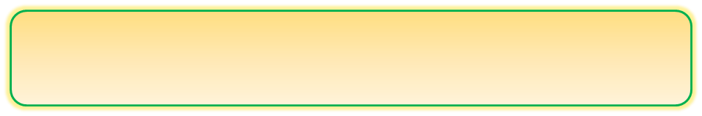
정규화 과정
1 . 2 . 3 . 4 . 5 6
원데이터
.
1 . 2 . 3 . 4 . 5 6
정규화
지수부
0.123456 × 10⁴
완 성
가수부(소수부)

Slide 14
3. 보수 (1) 보수의 개념
같은 자리에서 더해서 가장 큰 값이 되는 수 즉, 가장 큰값이 되기 위해 필요한 수를 의미.
일반적으로 더하기 회로를 이용해서 뺄셈을 수행하려는 의도에서 만들어진 수의 체계
즉 뺄셈을 수행하나 보수를 더하는 것은 같은 결과를 유출한다.
N + N′ = r 일 때 N′를 N에 대한 r의 보수라고 한다.
r진법에는 r 과 r-1의 보수 시스템이 있다.

Slide 15
(2) r의 보수
10진법에는 10의 보수, 2진법에는 2의 보수를 의미한다.
보수를 구하고자하는 수의 자릿수만큼 0을 채우고, 가장 왼쪽에 1을 추가하여 기본을 만들면 된다.

Slide 16
r의 보수 구하기
가장 왼쪽에 1 나머지 자릿수는 0이다.
예1)
  36의 10의 보수
  36+?=100 ∴ ?= 64
예2)11010의 2의 보수
  11010+?=100000
  ?=100000- 11010 ∴ ?= 00110

Slide 17
(3) r-1의 보수
10진법에는 9의 보수, 2진법에는 1의 보수를 의미한다.
10진법의 경우, 어떤수 A의 9의 보수는 A의 자릿수만큼 9를 채운 후 어떤수를 빼주어 완성한다.
2진법의 경우, 어떤수 A의 1의 보수는 A의 자릿수만큼 1을 채운 후 어떤수를 빼주어 완성한다.

Slide 18
r-1의 보수 구하기
10진수에 대한 9의 보수는 자릿수만큼 9를 채운다
예1)
  36에 대한 9의 보수는?
  36+?=99, ?=99-36 ∴ ?= 63
예2)11010의 1의 보수
  11010+?=11111
  ?= 11111 - 11010 ∴ ?= 00101

Slide 19

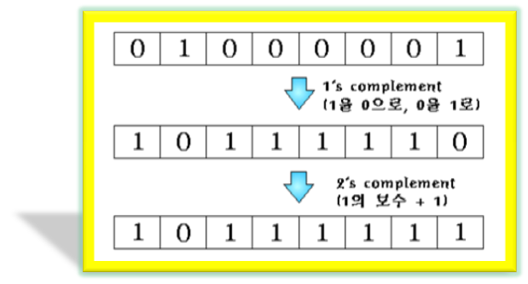
2의 보수 구하기

Slide 20

-1의 2’s Complement
0 | 0 | 0 | 0 | 0 | 0 | 0 | 1
1을 이진수로 표현한다
1 | 1 | 1 | 1 | 1 | 1 | 1 | 0
1의 보수로 만든다
더하기 1을 하면 완성된다.
1 | 1 | 1 | 1 | 1 | 1 | 1 | 1

Slide 21

2의 보수표현으로 만들어진 -1의 비트와 +1의 비트를 더하면 0이 나오는지 확인해보도록하겠습니다.
0 | 0 | 0 | 0 | 0 | 0 | 0 | 1
+1
1 | 1 | 1 | 1 | 1 | 1 | 1 | 1
-1
0 | 0 | 0 | 0 | 0 | 0 | 0 | 0
더한 결과가 0이 나오는 것을 확인할 수 있습니다.

Slide 22
-2의 2’s Complement
0 | 0 | 0 | 0 | 0 | 0 | 1 | 0
2를 이진수로 표현한다
1 | 1 | 1 | 1 | 1 | 1 | 0 | 1
1의 보수로 만든다
더하기 1을 하면 완성된다.
1 | 1 | 1 | 1 | 1 | 1 | 1 | 0

Slide 23
(4) 보수를 이용한 뺄셈
뺄셈은 결국 보수를 더하는 것과 같다.
즉, A-B 는 결국 A+(-B) 와 같은 결과식을 만든다.
1의 보수를 이용하는 방법
  1의 보수를 이용하는 방법은 자리올림이 발생하면 결과에 자리올림수를 더해준다.
2의 보수를 이용하는 방법
  2의 보수를 이용하는 방법은 자림올림수가 발생하면 무시해 버린다.

Slide 24
1의 보수를 이용하는 방법
011010 -111을 1의 보수를 이용해 구해보자.
011010
111000
000111의 1의 보수
1
010010
1
자리올림수를 다시 더한다
010011
자리올림수를 더해서 나온 결과가 답이다

Slide 25
2의 보수를 이용하는 방법
011010 -111을 2의 보수를 이용해 구해보자.
011010
111000
000111의 1의 보수를 구한다
011010
111001
+1을해서 000111의 2의 보수를 구한다.
1
010011
자리올림수를 무시하고 나머지를
결과로 한다.
자리올림수

Slide 26
문제풀이

Slide 27
문제1.
다음 설명중 잘못된 것은?
비트(Bit) : 2진수(0 or 1)를 의미, 최소 정보 표현의 최소 단위
니블(Nibble) : 8비트 한 개의 니블 구성
워드(Word) : 명령을 처리하는 기본 단위(연산의 기본단위),
필드(Field) : 파일 구성의 최소 단위, 열을 의미
슬라이드5

Slide 28
문제2
다음 단위 설명중 잘못된 것은?
KB(Kilo Byte) = 1024 Byte
MB(Mega Byte)= 1024 * 1024 Byte
GB(Giga Byte) = 1024 * 1024 * 1024Byte
PB(Peta Byte) = 1024 * 1024* 1024 * 1024 Byte
슬라이드6

Slide 29
문제3
다음 보수의 설명중 잘못된 것은?
같은 자리에서 더해서 가장 큰 값이 되는 수 즉, 가장 큰값이 되기 위해 필요한 수를 의미.
일반적으로 더하기 회로를 이용해서 곱셈을 수행하려는 의도에서 만들어진 수의 체계
N + N′ = r 일 때 N′를 N에 대한 r의 보수라고 한다.
r진법에는 r 과 r-1의 보수 시스템이 있다.
슬라이드14

Slide 30
답)
1번-> ②
2번-> ④
3번-> ②

Slide 31
정 리
자료 구성의 단위
2. 수의 표현 및 진법
3. 보수

Slide 32


